Slide 1
PAP em Serviços
Camilla Pimenta Barbosa
Bacharela em Engenharia de Produção
Mestranda em Sistemas Mecatrônicos
pimentacamilla5@gmail.com

Slide 2
Conceitos de Serviços
“Um Serviço é uma experiência perecível, intangível, desenvolvida para um
consumidor que desempenha o papel de coprodutor” (Fitzsimmons)

Slide 3

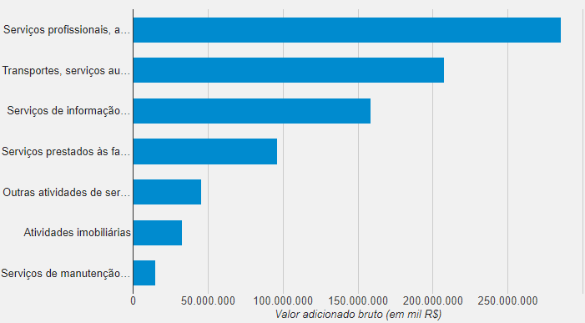












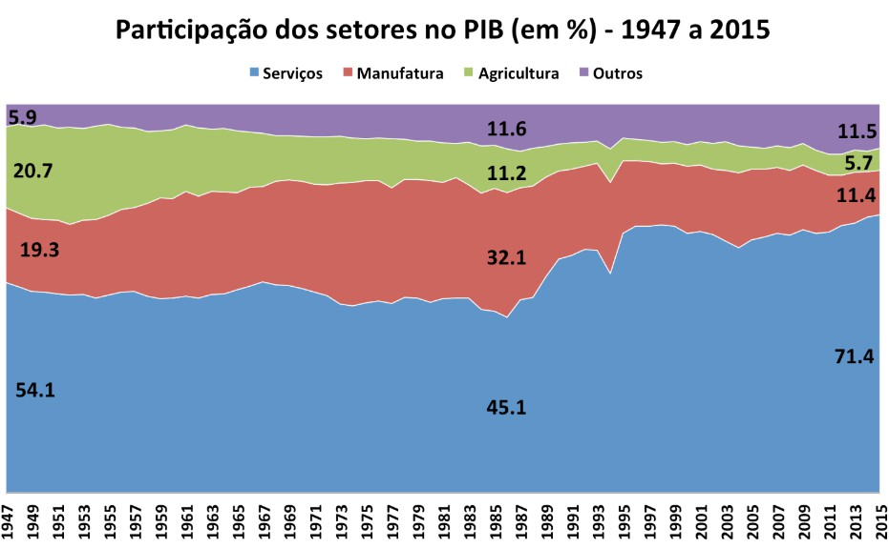
A importância dos serviços na economia
Em todos os países desenvolvidos o setor de serviços ocupa posição de destaque.
PIB Brasil - 1º trimestre 2020 - IBGE
Agropecuária
8%
20%
Indústria
72%
Serviços
O principal indicador tem sido a participação do
setor na geração de riqueza, refletida no PIB.
Além de ser responsável pela maior parcela do PIB mundial, apresenta-se, como a parcela mais dinâmica da economia.
Participação no PIB e o número de empregos no setor crescem a taxas elevadas do que os demais setores econômicos.

Slide 4
O que diferencia produto de serviço?
Produtos x Serviços
Ocorre na interface: Fornecedor x Cliente (cocriação)
Intangível
Perecível

Slide 5
Característica dos serviços
Intangibilidade
O Valor não está no que vemos, mas no intangível
Impossibilidade de fazer estoque (simultaneidade)
Gestão da capacidade e demanda é a chave
Produção e consumo unidos
A presença/participação do cliente, na maioria dos casos, é imprescindível
Heterogeneidade
Cada cliente é diferente do outro
Entrada fácil no mercado
A maioria apresenta pouca necessidade de capital e tecnologia

Slide 6
Funções e operações
Front Office
É a parte visível da operação, aquela que entra em contato direto com o cliente/entrega dos serviço.
Salão do restaurante
Sala de atendimento de emergência no hospital
Atendimento ao público em uma agência bancária
Salas de aula, refeitório, biblioteca em uma universidade
Back Office
Normalmente invisíveis ao cliente Informática
Contabilidade Almoxarifado RH
Pesquisa e desenvolvimento Manutenção

Slide 7





























Exemplos de Serviços
Serviços Financeiros
Financiamentos Leasing
seguros
Serviços de infraestrutura
Comunicações Transporte Utilidade Pública Serviços bancários
Manufatura Serviços internos da empresa: Finanças
Contabilidade Jurídico
P&D
Serviços Pessoais
Saúde Restaurantes Hotéis
Serviços Comerciais
Atacado Varejo Manutenção
Consumidor
Autoserviço
Serviços de apoio aos negócios
Consultoria Auditoria Propaganda Limpeza
Serviços Governamentais
Militares Educacionais Judiciários
Polícia e Corpo de Bombeiros
Guile e Quinn, 1988

Slide 8
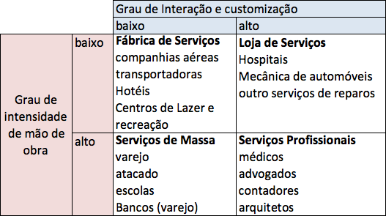
Matriz de processos de serviços

Slide 9
Tipos de processos de serviços
Alta Baixo
Variedade Volume
Baixo Alto
Diversas/Complexas
Serviços Profissionais
Lojas de Serviços
Serviços em massa
Tarefas de processo
Repetitivas

Slide 10

Serviços profissionais
Alto contato com cliente
Altos níveis de customização
Serviço altamente adaptável
Alto tempo gasto com pessoal da linha de frente
serviços baseados em pessoas ao invés de equipamentos
Exemplos: consultores de gestão,
advogados, arquitetos, cirurgião, auditors, inspetores de segurança e saúde, etc.
Consultores planejando formas de ajudar seus clientes

Slide 11

Loja de serviços
Níveis médios de contato com o cliente
Volume médio de clientes sendo atendidos
Customização para um grupo de clientes por categorias de serviços
Uso médio tanto do pessoal da linha de
frente quanto retaguarda
Exemplo: Academias, bancos, lojas em ruas comerciais, empresas de alugueis de carros,
restaurantes, agencias de turismos, etc.
Diferentes serviços em uma academia

Slide 12
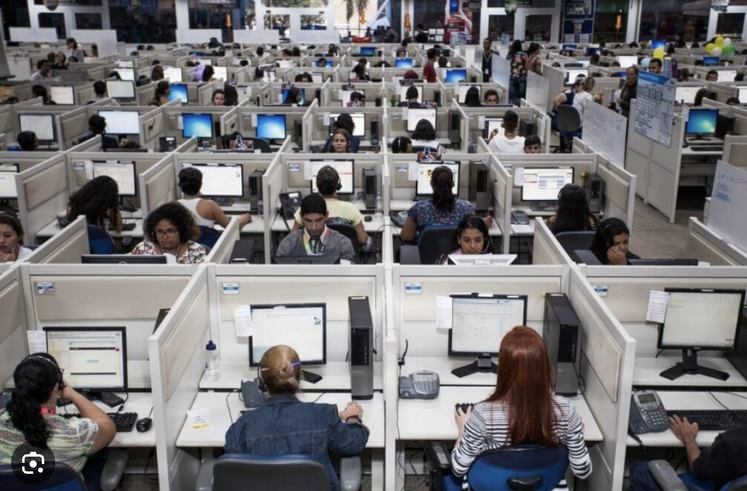
Serviços em massa
Muitas transações com os clientes
Tempo de contato limitado com o cliente
Pouca customização
Maior parte do valor adicionada no pessoal
de retaguarda
Pouca atividade de julgamento exercida
pelo pessoal da linha de frente
Divisão de trabalho definida
Procedimentos pré-estabelecidos
Exemplo: serviços de telecomunicações,
supermercados, aeroportos, serviço público,
transporte de passageiros, etc.
Centro de atendimento de telemarketing

Slide 13
Exemplos de Serviços
SISTEMA | INPUTS | PROCESSOS DE CONVERSÃO | OUTPUTS
Hospitais | Pacientes; Médicos; Enfermeiras; Equipamentos | Procedimentos cirúrgicos; Tratamentos medicamentosos; | Pessoas saudáveis; Pessoas mortas;
Companhias aéreas | Aviões; Pilotos; Passageiros; | Transporte aéreo; | Passageiros chegando ao destino;
Restaurantes | Utensílios de cozinha; Gêneros alimentícios; | Pedidos; Preparo dos pratos; Servindo os clientes; | Clientes satisfeitos
Hotéis | Hóspedes; Instalações do hotel | Reserva do quarto; Checking; Checkout; | Hóspedes satisfeitos

Slide 14
PCP em Serviços
Conceito
A atividade de PCP em serviços é responsável pela coordenação e aplicação dos recursos produtivos de forma a atender da melhor maneira possível os planos estabelecidos nos níveis estratégico, tático e operacional.
Quais são os principais recursos produtivos usados em serviços?

Slide 15
PCP em Serviços
Funções do PCP em serviços:
  Planejar as necessidades futuras de capacidade produtiva;
  Programar atividades de produção;
  Ser capaz de saber e de informar a respeito da situação dos recursos e das ordens;
  Ser capaz de prometer os menores prazos possíveis ao cliente e cumpri-los;
  Ser capaz de reagir eficazmente.

Slide 16
PCP em Serviços
Situações desafiadores para o PCP em serviços:
Os serviços são produzidos e entregues por pessoas
Padrão não uniforme de demanda
É fundamental estabelecer o Tempo Padrão (TP) de execução das atividades.

Slide 17
PCP em Serviços
Principais atividades de PCP em serviços
Plano de produção de serviços (PAP);
Dimensionamento de capacidade (operadores e recursos);
Sequenciamento dos serviços;
Programação dos serviços;
Gestão de estoques (insumos);
Monitoramento e controle;

Slide 18
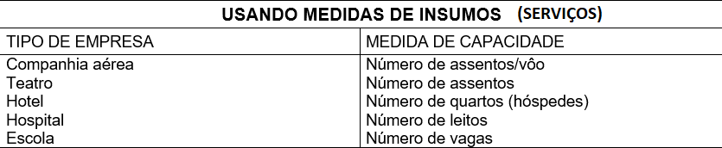
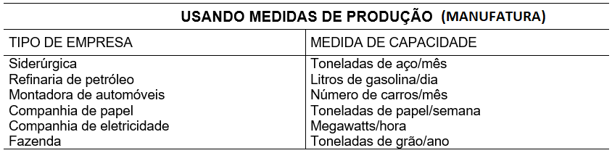
PCP em Serviços
Capacidade em serviços
A capacidade de uma operação é o nível máximo de uma operação na unidade de tempo,
estabelecida para um período de tempo futuro.
Normalmente os gerentes de produção calculam a capacidade por hora, por dia ou por ano.

Slide 19
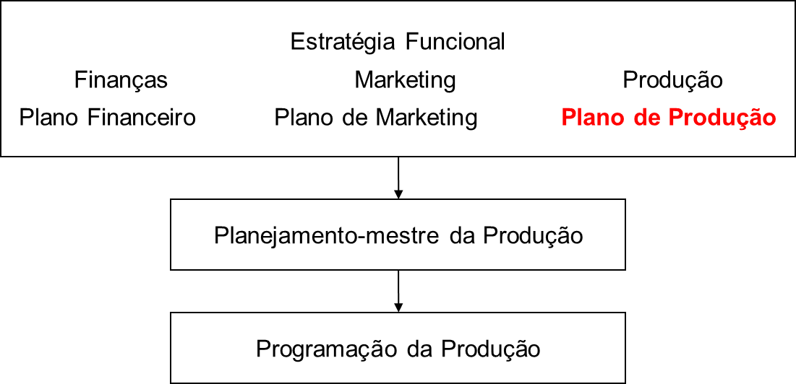
Plano de Produção
Objetivo do Plano de Produção
Direcionar os recursos no sentido das estratégias escolhidas.
Permitir que a diretoria se anteveja quanto a problemas futuros.
Equilibrar capacidade de produção e demanda prevista.
Participação das áreas de Finanças e Marketing.
Análise de alternativas (baseado em receitas e custos)

Slide 20
Entradas do Plano de Produção
Previsão de demanda
Capacidade de produção
  Como aumentar a capacidade produtiva?
Estoques
Custos associados a produção e estoque

Slide 21
Políticas de produção
Têm-se três grupos de alternativas básicas que poderão ser seguidas:
  Manter uma taxa de produção constante;
  Manter uma taxa de produção casada com a demanda;
  Variar a taxa de produção em patamares.

Slide 22
Taxa de produção constante
Independente das variações previstas na demanda, se mantém um plano de produção com níveis constante.
Quais são os Prós?
  A produção constante permite que os recursos trabalhem mais eficientemente.
⮚
Quais são os Contra?
Custos com estoques.
Produtos perecíveis, vida útil curta.
30
25
20
15
10
5
0
Quantidades
Jan. Fev. Mar. Abr.
Mai. Jun. Jul. Ago. Set. Out. Nov.
Dez.
Períodos
Produção Vendas

Slide 23
Produção casada com a demanda
Manter um ritmo acompanhando a demanda.
Quais são os Prós?
  Evita estoques.
  Produtos perecíveis.
  Exigência da presença do consumidor.
⮚
Quais são os Contras?
Custos de contratação
Custos de demissão
Custos de hora extra e subcontratação
30
25
20
15
10
5
0
Quantidades
Jan.
Fev.
Mar.
Abr. Mai. Jun. Jul. Ago.
Set.
Out.
Nov.
Dez.
Períodos
Produção Vendas

Slide 24
Variar a taxa de produção em patamares
Acompanha a taxa de produção em patamares no tempo.
A mais empregada e combina as duas técnicas anteriores.
Quais são os Prós?
  Permite ritmos de produção.
  Reduz estoques.
30
25
20
15
10
5
0
Quantidades
Jan.
Fev.
Mar. Abr. Mai. Jun. Jul. Ago. Set. Out. Nov. Dez.
Períodos
Produção Vendas

Slide 25
Plano de Produção em Serviços
Política de Produção
  Utiliza política de acompanhamento de demanda;
  Não permite estoques, apenas de insumos.

Slide 26
Plano de Produção em Serviços
Etapas:
Agrupar os serviços em famílias afins;
Estabelecer o horizonte de planejamento (ex. 2 anos) e os períodos de tempo (ex. meses,
trimestre);
Determinar, período à período, a previsão de demanda (PD) para estas famílias de
serviços;
Analisar a capacidade produtiva – Produção total no período (Pt);
Identificar os períodos com falta de capacidade (PD > Pt);
Quando necessário, aumentar a capacidade segundo a estratégia permitida (turno normal,
turno extra, subcontratações, etc.);
Calcular os custos decorrentes do Plano de Produção (PP) resultando no Plano Financeiro
(PF);
Desenvolver planos de produção alternativos;
Entre os planos alternativos viáveis, escolher o PP com melhor retorno financeiro
considerando todo horizonte de planejamento.

Slide 27
Plano de Produção em Serviços
Uma base de distribuição de combustíveis recebe produtos de petróleo via dutos de balsas tanques diariamente das refinarias. O produto é armazenado nos tanques e em seguida é preparado para ser comercializado nos postos de combustíveis via caminhão tanque.
A base possui atualmente 16 operadores efetivos onde cada um possui em média uma produtividade de abastecimento de 100 caminhões tanque por mês, cada um atuando em apenas um turno de 8 horas ao longo de 5 dias na semana, com um salário média de R$ 30,00 por hora.
A política atual da empresa, devido a demanda mensal não ser estável, tem sido de adotar a
estratégia de contratar e demitir funcionários temporários.
No entanto, a produtividade estimada desses temporários é de 80% apenas, a um custo de R$ 20,00
por hora, cada um trabalhando 8 horas ao longo de 5 dias na semana.

Slide 28
Plano de Produção em Serviços
Para os próximos 12 meses o custo estimado de contratar um funcionário temporário é de R$ 2.000,00;
similarmente o custo estimado de demissão é de R$ 3.000,00.
O aumento e/ou diminuição da capacidade em função das contratações e/ou demissões serão considerados sempre no início do mês;
Os custos de contratar funcionários temporários devem ser contabilizados no primeiro mês contratado; Os custos de demissão de funcionários temporários devem ser contabilizados no mês após a dispensa;
No final do horizonte de planejamento, deve-se incluir os custos de demissão do saldo de funcionários
temporários;
Em nenhuma das opções considera-se demitir algum dos 16 funcionários permanentes atuais.
A seguir apresenta-se a previsão de demanda (PD) dos serviços durante os próximos 12 meses:

Slide 29
Passo-a-passo 1
Plano de Produção | Previsão de demanda (PD)
 | Produção Total no período (PT)
 | Necessidade de Produção (PT - PD)
 | Produção com Efetivos
 | Produção com Temporários (Saldo)
 | Produção com HE
 | Produção com SUB
Força de Trabalho | Quantidade de Funcionários Efetivos
 | Quantidade de Funcionários Temporários Contratados (CT)
 | Quantidade de Funcionários Temporários Demitidos (DT)
 | Saldo Funcionários Temporários (Ft = Ft-1 +Ct - Dt)
 | Quantidade de Funcionários usando HE
 | Quantidade de Funcionários usando SUB
Plano Financeiro | Gastos com Funcionários Efetivos
 | Gastos com Funcionários Temporários (Saldo)
 | Gastos com Funcionários em HE
 | Gastos com Funcionários em SUB
 | Gastos com Contratações (CT)
 | Gastos com Demissões (DT)
Divide-se o plano em 3 partes

Slide 30
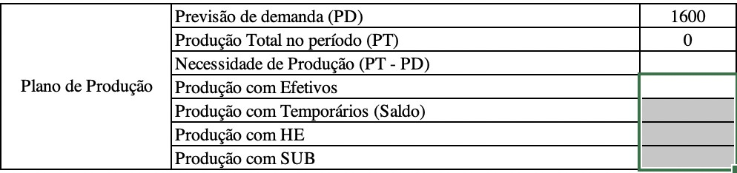
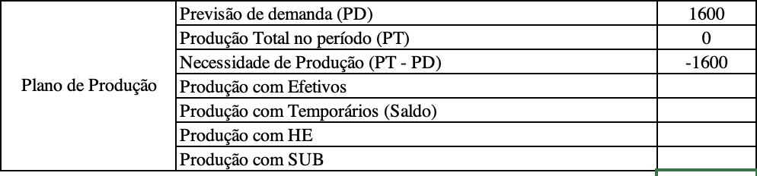
Passo-a-passo 2
Programar a produção total:
𝑃𝑇 = 𝑃𝑟𝑜𝑑. 𝐸𝑓𝑒𝑡𝑖𝑣𝑜𝑠 + 𝑃. 𝑇𝑒𝑚𝑝. +𝑃. 𝐻𝐸 + 𝑃. 𝑆𝑈𝐵
Analisar a necessidade de capacidade:
𝑁𝑒𝑐. 𝐶𝑎𝑝𝑎𝑐𝑖𝑑𝑎𝑑𝑒 = 𝑃𝑇 − 𝑃𝐷
Se negativo, necessário produzir

Slide 31
Passo-a-passo 3
Definir a produtividade por força de trabalho:
𝑃𝑟𝑜𝑑. 𝐸𝑓𝑒𝑡𝑖𝑣𝑜𝑠 = 𝑃𝑟𝑜𝑑𝑢𝑡𝑖𝑣. 𝐸𝑓𝑒𝑡𝑖𝑣𝑜𝑠 × 𝑄𝑡𝑑. 𝐹𝑢𝑛𝑐. 𝐸𝑓𝑒𝑡𝑖𝑣𝑜𝑠
𝑃𝑟𝑜𝑑. 𝑇𝑒𝑚𝑝. = 𝑃𝑟𝑜𝑑𝑢𝑡𝑖𝑣. 𝑇𝑒𝑚𝑝 × 𝑄𝑡𝑑. 𝐹𝑢𝑛𝑐. 𝑇𝑒𝑚𝑝
𝑃𝑟𝑜𝑑. 𝐻𝐸. = 𝑃𝑟𝑜𝑑𝑢𝑡𝑖𝑣. 𝐻𝐸 × 𝑄𝑡𝑑. 𝐹𝑢𝑛𝑐. 𝐻𝐸
𝑃𝑟𝑜𝑑. 𝑆𝑈𝐵. = 𝑃𝑟𝑜𝑑𝑢𝑡𝑖𝑣. 𝑆𝑈𝐵 × 𝑄𝑡𝑑. 𝐹𝑢𝑛𝑐. 𝑆𝑈𝐵

Slide 32
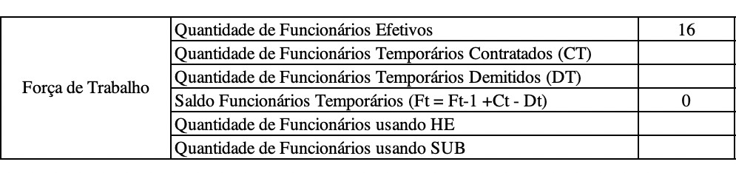
Passo-a-passo 4
Programar o saldo de funcionários temporários do período:
𝐹_{𝑡} = 𝐹_{𝑡−1} + 𝐶_{𝑡} − 𝐷_{𝑡}
∴ 𝐹₀ = 0

Slide 33
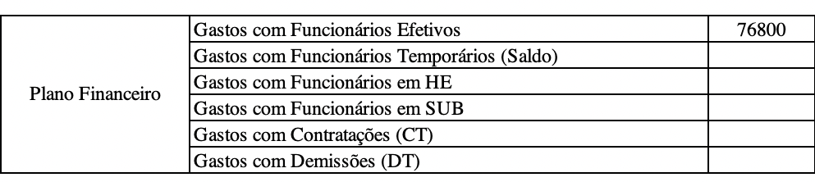
Passo-a-passo 5
Calcular os gastos com os funcionários
𝐺𝑎𝑠𝑡𝑜𝑠 𝑐𝑜𝑚 𝐹𝑢𝑛𝑐. 𝐸𝑓𝑒𝑡. = 𝑄𝑡𝑑. 𝑇𝑢𝑟𝑛𝑜 × 𝐻𝑜𝑟𝑎𝑠 𝑝𝑜𝑟 𝑡𝑢𝑟𝑛𝑜 × 𝐷𝑖𝑎𝑠 𝑡𝑟𝑎𝑏𝑎𝑙ℎ𝑎𝑑𝑜𝑠 𝑛𝑜 𝑝𝑒𝑟í𝑜𝑑𝑜 × 𝐶𝑢𝑠𝑡𝑜 𝐻𝑜𝑟𝑎 𝐸𝑓𝑒𝑡.× 𝑄𝑡𝑑. 𝐹𝑢𝑛𝑐. 𝐸𝑓𝑒𝑡.
𝐺𝑎𝑠𝑡𝑜𝑠 𝑐𝑜𝑚 𝐹𝑢𝑛𝑐. 𝑇𝑒𝑚𝑝. = 𝑄𝑡𝑑. 𝑇𝑢𝑟𝑛𝑜 × 𝐻𝑜𝑟𝑎𝑠 𝑝𝑜𝑟 𝑡𝑢𝑟𝑛𝑜 × 𝐷𝑖𝑎𝑠 𝑡𝑟𝑎𝑏𝑎𝑙ℎ𝑎𝑑𝑜𝑠 𝑛𝑜 𝑝𝑒𝑟í𝑜𝑑𝑜 × 𝐶𝑢𝑠𝑡𝑜 𝐻𝑜𝑟𝑎 𝑇𝑒𝑚𝑝.× 𝑄𝑡𝑑. 𝐹𝑢𝑛𝑐. 𝑇𝑒𝑚𝑝.
𝐺𝑎𝑠𝑡𝑜𝑠 𝑐𝑜𝑚 𝐹𝑢𝑛𝑐. 𝐻𝐸. = 𝑄𝑡𝑑. 𝑇𝑢𝑟𝑛𝑜 × 𝐻𝑜𝑟𝑎𝑠 𝑝𝑜𝑟 𝑡𝑢𝑟𝑛𝑜 × 𝐷𝑖𝑎𝑠 𝑡𝑟𝑎𝑏𝑎𝑙ℎ𝑎𝑑𝑜𝑠 𝑛𝑜 𝑝𝑒𝑟í𝑜𝑑𝑜 × 𝐶𝑢𝑠𝑡𝑜 𝐻𝑜𝑟𝑎 𝐻𝐸.× 𝑄𝑡𝑑. 𝐹𝑢𝑛𝑐. 𝐻𝐸.
𝐺𝑎𝑠𝑡𝑜𝑠 𝑐𝑜𝑚 𝐹𝑢𝑛𝑐. 𝑆𝑈𝐵. = 𝑄𝑡𝑑. 𝑇𝑢𝑟𝑛𝑜 × 𝐻𝑜𝑟𝑎𝑠 𝑝𝑜𝑟 𝑡𝑢𝑟𝑛𝑜 × 𝐷𝑖𝑎𝑠 𝑡𝑟𝑎𝑏𝑎𝑙ℎ𝑎𝑑𝑜𝑠 𝑛𝑜 𝑝𝑒𝑟í𝑜𝑑𝑜 × 𝐶𝑢𝑠𝑡𝑜 𝐻𝑜𝑟𝑎 𝑆𝑈𝐵.× 𝑄𝑡𝑑. 𝐹𝑢𝑛𝑐. 𝑆𝑈𝐵.

Slide 34
Passo-a-passo 6
Calcular os gastos com contratação/demissão
𝐺𝑎𝑠𝑡𝑜𝑠 𝐶𝑜𝑛𝑡𝑟𝑎𝑡𝑎çã𝑜_{𝑡} = 𝐶_{𝑡} × 𝐶𝑢𝑠𝑡𝑜𝑠 𝐶𝑜𝑛𝑡𝑟𝑎𝑡𝑎çã𝑜_{𝑡}
𝐺𝑎𝑠𝑡𝑜𝑠 𝐷𝑒𝑚𝑖𝑠𝑠ã𝑜_{𝑡} = 𝐷_{𝑡−1} × 𝐶𝑢𝑠𝑡𝑜𝑠 𝐷𝑒𝑚𝑖𝑠𝑠ã𝑜_{𝑡}
∴ 𝑡 = 𝑛, 𝐺𝑎𝑠𝑡𝑜𝑠 𝐷𝑒𝑚𝑖𝑠𝑠ã𝑜_{𝑛} = (𝐷_{𝑛−1} + 𝐹_{𝑛}) × 𝐶𝑢𝑠𝑡𝑜𝑠 𝐷𝑒𝑚𝑖𝑠𝑠ã𝑜_{𝑛}
Obs.:
As variáveis de decisão do problema representam os ajustes nas forças de trabalho. Seleciona-se o plano a partir do menor custo total.

Slide 35
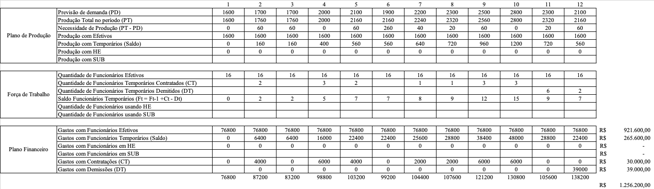
Solução Plano Atual

Slide 36
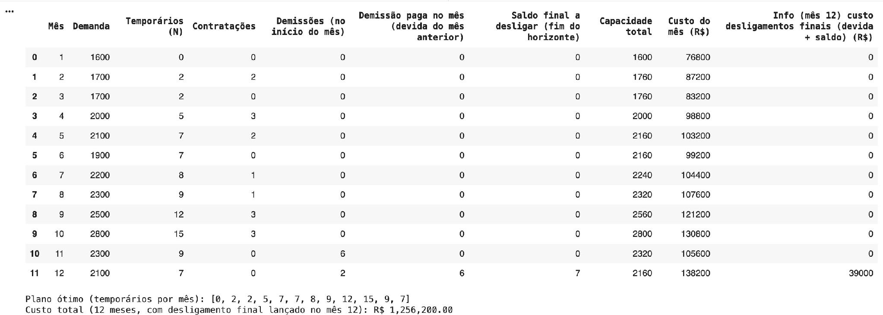
Solução Plano Atual

Slide 37
Plano de Produção em Serviços – Alternativa 1
A diretoria da empresa tem buscado novas alternativas visando analisar a possibilidade de reduzir custos.
A alternativa 1 é considerar a possibilidade de contratar mais 4 operários permanentes e passar a permitir até 50% horas extras no mês, ou seja, considerando o total de 20 funcionários, representaria
3.200 (20*160) horas por mês, logo, seria permitido até 1600 (0,5*3.200) horas, o equivalente a jornada
de 10 funcionários (1600/160) por mês. Uma vez que a unidade padrão é funcionários, será utilizado números inteiros.
Somente funcionários efetivos podem fazer hora-extra dessa forma, não será permitido contratar funcionários temporários.
A produtividade estimada em hora-extra para funcionários efetivos é de 90%.
Em termos de custos, considere a hora extra sendo o dobro do valor da hora normal (R$ 60). Elabore o Plano de Produção e Plano Financeiro.

Slide 38
Plano de Produção em Serviços – Alternativa 2
A alternativa 2 é de contratar 2 novos funcionários efetivos e continuar utilizando temporários quando necessário, mas sem o uso de hora extra. Considere a produtividade e custos para temporários semelhantes a alternativa inicial.
Elabore o Plano de Produção e Plano Financeiro, analise os resultados e selecione, qual das opções (política atual ou alguma das alternativas) é a mais viável em termos econômicos.

Slide 39
Para Praticar: Central de Atendimento
Uma empresa possui uma central responsável por atender às solicitações de seus clientes. Como a quantidade de chamados varia durante o semestre, a empresa precisa elaborar um Plano Agregado de Produção para os próximos seis meses.
Atualmente, a central possui 10 atendentes efetivos. Cada atendente consegue realizar, em média, 200 atendimentos por mês, trabalhando em jornada normal.
Quando a capacidade dos efetivos não for suficiente, a empresa poderá contratar atendentes temporários. Cada temporário possui produtividade equivalente a 80% da produtividade de um efetivo, realizando 160 atendimentos por mês.
Considere os seguintes custos:
Atendente efetivo: R$ 3.000,00 por mês;
Atendente temporário: R$ 2.000,00 por mês;
Contratação de temporário: R$ 500,00 por funcionário;
Demissão de temporário: R$ 800,00 por funcionário;
Todos os temporários deverão ser demitidos ao final do sexto mês;
Contratações e demissões ocorrem no início de cada mês;
Não são permitidos atrasos ou estoque de atendimentos.
Para fins deste exercício, os custos de contratação e demissão serão contabilizados no mês em que ocorrerem. Assim, o custo da demissão do último temporário, realizada ao final do sexto mês, deverá ser incluído no plano financeiro do mês 6.

Slide 40
Para Praticar: Central de Atendimento
Previsão da demanda
Mês | Demanda de atendimentos
Janeiro | 2.000
Fevereiro | 2.160
Março | 2.480
Abril | 2.320
Maio | 2.640
Junho | 2.160

Slide 41
Para Praticar: Central de Atendimento
Elabore o Plano Agregado de Produção da central, determinando, em cada mês:
A capacidade dos funcionários efetivos;
A quantidade de atendentes temporários necessária;
O número de contratações e demissões;
O custo mensal da operação;
O custo total do plano no semestre.

Slide 42
Para Praticar: Central de Atendimento
Tabela para preencher na folha
Mês | Demanda | Capacidade dos efetivos | Temporários necessários | Contratações | Demissões | Custo mensal
Jan. | 2.000
Fev. | 2.160
Mar. | 2.480
Abr. | 2.320
Maio | 2.640
Jun. | 2.160
Total

Slide 43
Código Google Colab
https://colab.research.google.com/drive/1iQ3uNIHrPWHz4EwdAKSzpx4R6S8k RPzT?usp=sharing

